Slide 1
DEFENSA BDA II-H3 Evaluacion Procesual

Slide 2

DATOS ESTUDIANTILES
Nombres y Apellidos: | Mijail Oliver Choque Amaro
Carrera: | Ingieneria en Sistemas
Docente: | William Roddy Barra Paredes
Código Estudiantil: | SIS12955851
Universidad: | UNIFRANZ
Fecha de Entrega: | 29/05/2023

Slide 3
Tabla de Contenidos
01
02
MANEJO DE CONCEPTOS
PARTE PRACTICA
Se responderan Preguntas propuestas en la defensa
Resolución de los ejercicios propuestos

Slide 4
Manejo de Conceptos
01

Slide 5
1. Defina que es lenguaje procedural en MySQL.
En MySQL, el lenguaje procedural se refiere a la capacidad de escribir código procedimental dentro del motor de base de datos utilizando sentencias SQL y lógica de programación. Esto se logra mediante la creación de procedimientos almacenados, funciones y desencadenadores en MySQL.

Slide 6
2. Defina que es una función en MySQL.
En MySQL, una función es un objeto que realiza un cálculo o procesamiento específico y devuelve un valor como resultado. Las funciones se utilizan para encapsular lógica y operaciones repetitivas que se pueden reutilizar en consultas SQL. Una función puede aceptar parámetros como entrada, realizar cálculos o manipulaciones de datos y devolver un valor como resultado.

Slide 7
3. ¿Qué cosas características debe de tener una función? Explique sobre el nombre, el return, parametros, etc.
Nombre: Una función debe tener un nombre único y descriptivo que refleje su propósito y comportamiento.
Parámetros: Una función puede tener cero o más parámetros. Los parámetros son valores que se pasan a la función como entrada y se utilizan dentro de la función para realizar operaciones.
Return: Una función debe tener una declaración de retorno, que especifica el tipo de dato que devolverá la función como resultado. Puede ser un tipo de dato numérico, cadena, fecha, etc.
Lógica interna: Una función contiene la lógica de programación necesaria para realizar las operaciones y cálculos requeridos.
Portabilidad: Una función debe ser portátil, lo que significa que se pueda utilizar en diferentes consultas y scripts de MySQL.

Slide 8
4. ¿Cómo crear, modificar y cómo eliminar una función? Adjunte un ejemplo de su uso?
#Crear una funcion CREATE FUNCTION nombre_funcion(param1 INT, param2 VARCHAR(50)) RETURNS tipo_dato BEGIN -- Lógica de la función -- Utilizar los parámetros y realizar cálculos o manipulaciones de datos -- Retornar el resultado utilizando la sentencia RETURN RETURN resultado; END;

Slide 9
#Modificar una funcion ALTER FUNCTION nombre_funcion(param1 INT, param2 VARCHAR(50)) RETURNS tipo_dato BEGIN -- Nueva lógica de la función -- Utilizar los parámetros y realizar cálculos o manipulaciones de datos -- Retornar el resultado utilizando la sentencia RETURN RETURN nuevo_resultado; END;
#Eliminar una funcion DROP FUNCTION nombre_funcion;
#Ejemplo de su Uso CREATE FUNCTION calcular_area_circulo(radio FLOAT) RETURNS FLOAT BEGIN DECLARE area FLOAT; SET area = 3.14159 * radio * radio; RETURN area; END;

Slide 10
5. Para qué sirve la funcion CONCAT y como funciona en MYSQL ○ ¿Crear una función que muestre el uso de las función CONCAT? ○ La función debe concatenar 3 cadenas.
CREATE FUNCTION concatenar_cadenas (cadena1 VARCHAR(50), cadena2 VARCHAR(50), cadena3 VARCHAR(50)) RETURNS VARCHAR(150) BEGIN DECLARE R VARCHAR(150); SET R = CONCAT(cadena1, ' ', cadena2, ' ', cadena3); RETURN R; END;

Slide 11
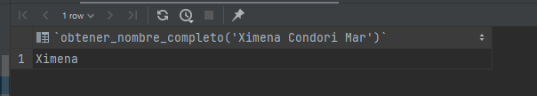
6. Para qué sirve la función SUBSTRING y como funciona en MYSQL ○ ¿Crear una función que muestre el uso de las función SUBSTRING? ○ La función recibe un nombre completo. ■ INPUT: Ximena Condori Mar ○ La función solo retorna el nombre. ■ OUTPUT: Ximena
CREATE FUNCTION obtener_nombre_completo(nombre_completo VARCHAR(100)) RETURNS VARCHAR(50) BEGIN DECLARE nombre VARCHAR(50); SET nombre = SUBSTRING(nombre_completo, 1, LOCATE(' ', nombre_completo) - 1); RETURN nombre; END;
SELECT obtener_nombre_completo('Ximena Condori Mar');

Slide 12

7. Para qué sirve la funcion STRCMP y como funciona en MYSQL ○ ¿Crear una función que muestre el uso de las función STRCMP? ○ La función debe comparar 3 cadenas. Y deberá determinar si dos de ellas son iguales.
CREATE OR REPLACE FUNCTION valida_strcmp(cad TEXT, cad1 TEXT, cad2 TEXT) RETURNS TEXT BEGIN DECLARE R TEXT DEFAULT ''; CASE WHEN strcmp(cad,cad1) = 0 THEN SET R = CONCAT(cad,' y ',cad1,' son cadenas iguales'); WHEN strcmp(cad,cad2) = 0 THEN SET R = CONCAT(cad,' y ',cad2,' son cadenas iguales'); WHEN strcmp(cad1,cad2) = 0 THEN SET R = CONCAT(cad1,' y ',cad2,' son cadenas iguales'); ELSE SET R = 'las 3 cadenas son distintas'; END CASE; RETURN R; END;
SELECT valida_strcmp('cadena 1','cadena 2','CADENA 1');

Slide 13
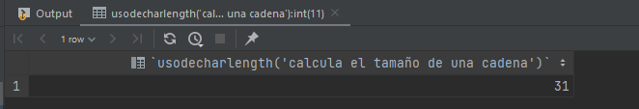
8. Para qué sirve la función CHAR_LENGTH y LOCATE y como funciona en MYSQL ○ ¿Crear una función que muestre el uso de ambas funciones?
CREATE OR REPLACE FUNCTION usodecharlength(cadena TEXT) RETURNS INT BEGIN DECLARE Tamaño INT; SET Tamaño = char_length(cadena); RETURN Tamaño; END;
SELECT usodecharlength('calcula el tamaño de una cadena');

Slide 14
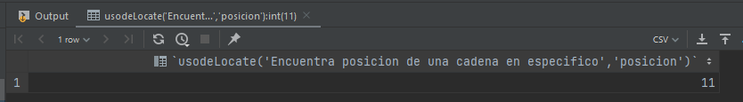
CREATE OR REPLACE FUNCTION usodeLocate(cadena TEXT, encuentra TEXT) RETURNS INT BEGIN DECLARE posicion INT; SET posicion = LOCATE(encuentra, cadena,1); RETURN posicion; END;
SELECT usodeLocate('Encuentra posicion de una cadena en especifico','posicion');

Slide 15
9. ¿Cual es la diferencia entre las funciones de agresión y funciones creados por el DBA? Es decir funciones creadas por el usuario.
Las funciones de agregación son funciones predefinidas en MySQL que realizan cálculos sobre conjuntos de valores, mientras que las funciones creadas por el DBA o por el usuario son funciones personalizadas definidas por el DBA o los usuarios para realizar cálculos o lógica de programación específica adaptada a las necesidades de la aplicación o del sistema.

Slide 16
10.¿Busque y defina a qué se referirá cuando se habla de parámetros de entrada y salida en MySQL? ○ Es decir IN INOUT, etc
los parámetros de entrada (IN) se utilizan para pasar valores de datos a una función o procedimiento, los parámetros de salida (OUT) se utilizan para devolver valores de una función o procedimiento, y los parámetros de entrada y salida (INOUT) se utilizan para pasar valores de entrada y recibir valores actualizados. Estos modos de paso de parámetros permiten controlar cómo se manejan los valores dentro de una función o procedimiento, brindando flexibilidad y comunicación entre el código que llama y la función o procedimiento.

Slide 17
Parte Practica
02

Slide 18
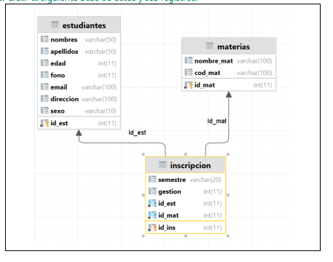
11. Crear la siguiente Base de datos y sus registros

Slide 19
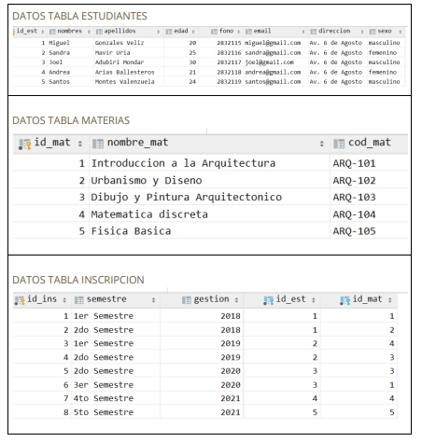

Slide 20
CREATE DATABASE COLEGIO; USE COLEGIO; CREATE TABLE estudiantes ( id_est INT PRIMARY KEY AUTO_INCREMENT, nombres VARCHAR(50), apellidos VARCHAR(50), edad INT, fono INT, email VARCHAR(100), direccion VARCHAR(100), sexo VARCHAR(10) ); INSERT INTO estudiantes(nombres, apellidos, edad, fono, email, direccion, sexo) VALUES ('Miguel','Gonzales Veliz',20,2832115,'miguel@gmail.com','Av. 6 de Agosto','masculino'), ('Sandra','Mavir Uria',25,2832116,'sandra@gmail.com','Av. 6 de Agosto','femenino'), ('Joel','Aduviri Mondar',30,2832117,'joel@gmail.com','Av. 6 de Agosto','masculino'), ('Andrea','Arias Ballesteros',21,2832118,'andrea@gmail.com','Av. 6 de Agosto','femenino'), ('Santos','Montes Valenzuela',24,2832119,'santos@gmail.com','Av. 6 de Agosto','masculino’);

Slide 21
CREATE TABLE materias ( id_mat INT PRIMARY KEY AUTO_INCREMENT, nombres_mat VARCHAR(100), cod_mat VARCHAR(100) ); INSERT INTO materias(nombres_mat, cod_mat) VALUES('Introduccion a la Arquitectura','ARQ-101'), ('Urbanismo y Diseño','ARQ-102'), ('Dibujo y Pintura Arquitectonico','ARQ-103'), ('Matematica Discreta','ARQ-104'), ('Fisica Basica','ARQ-105’);
CREATE TABLE inscripcion ( id_ins INT PRIMARY KEY AUTO_INCREMENT, semestre VARCHAR(20), gestion INT, id_est INT, id_mat INT, FOREIGN KEY (id_est) REFERENCES estudiantes(id_est), FOREIGN KEY (id_mat) REFERENCES materias(id_mat) ); INSERT INTO inscripcion(semestre, gestion, id_est, id_mat) VALUES ('1er Semestre',2018,1,1), ('2do Semestre',2018,1,2), ('1er Semestre',2018,2,4), ('2do Semestre',2018,2,3), ('2do Semestre',2018,3,3), ('3er Semestre',2018,3,1), ('4to Semestre',2018,4,4), ('5to Semestre',2018,5,5);

Slide 22

12.Crear una función que genere la serie Fibonacci.
○ La función recibe un límite(number)
○ La función debe de retornar una cadena.
○ Ejemplo para n=7. OUTPUT: 0, 1, 1, 2, 3, 5, 8, ○ Adjuntar el código SQL generado y una imagen de su correcto funcionamiento.
#EJERCICIO 12 CREATE OR REPLACE FUNCTION serieFibonacci(n INT) RETURNS TEXT BEGIN DECLARE a INT DEFAULT 1; DECLARE b INT DEFAULT 0; DECLARE c INT DEFAULT 0; DECLARE R TEXT DEFAULT ''; DECLARE cont INT DEFAULT 0; WHILE (n > cont) DO SET R = CONCAT(R,c,','); SET c = a + b; SET a = b; SET b = c; SET cont = cont + 1; END WHILE; RETURN R; END; SELECT serieFibonacci(15);

Slide 23
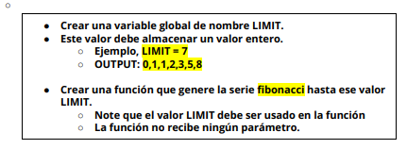

#EJERCICIO 13 SET @limit = 7; SELECT @limit; CREATE OR REPLACE FUNCTION sserieFibonacciV2() RETURNS TEXT BEGIN DECLARE a INT DEFAULT 1; DECLARE b INT DEFAULT 0; DECLARE c INT DEFAULT 0; DECLARE R TEXT DEFAULT ''; DECLARE cont INT DEFAULT 0; WHILE (@limit > cont) DO SET R = CONCAT(R,c,','); SET c = a + b; SET a = b; SET b = c; SET cont = cont + 1; END WHILE; RETURN R; END; SELECT sserieFibonacciV2();
13.Crear una variable global a nivel BASE DE DATOS.
○ Crear una función cualquiera.
○ La función debe retornar la variable global.
○ Adjuntar el código SQL generado y una imagen de su correcto funcionamiento.

Slide 24



14.Crear una función no recibe parámetros (Utilizar WHILE, REPEAT o LOOP).
○ Previamente deberá de crear una función que obtenga la edad mínima de los estudiantes
■ La función no recibe ningún parámetro.
■ La función debe de retornar un número.(LA EDAD MÍNIMA).
○ Si la edad mínima es PAR mostrar todos los pares empezando desde 0 a este ese valor de la edad mínima.
#EJERCICIO 14 CREATE OR REPLACE FUNCTION minEdad() RETURNS TEXT BEGIN DECLARE R INT DEFAULT 0; SELECT MIN(E.edad) FROM estudiantes E INTO R; RETURN R; END; SELECT minEdad();
○ Si la edad mínima es IMPAR mostrar descendentemente todos los impares hasta el valor 0.
○ Retornar la nueva cadena concatenada.
○ Adjuntar el código SQL generado y una imagen de su correcto funcionamiento.
○ Nota: Esta función está llamando a otra función, considere eso.

Slide 25

CREATE OR REPLACE FUNCTION paresImpares() RETURNS TEXT BEGIN DECLARE R TEXT DEFAULT ''; DECLARE num INT DEFAULT minEdad(); DECLARE cont INT DEFAULT 0; DECLARE numipar INT DEFAULT minEdad(); REPEAT IF num % 2 = 0 THEN SET R = CONCAT(R,cont,','); SET cont = cont + 2; ELSE SET R = CONCAT(R,numipar,','); SET numipar = numipar - 2; SET cont = cont + 2; END IF; UNTIL cont > num END REPEAT; RETURN R; END; SELECT paresImpares();

Slide 26
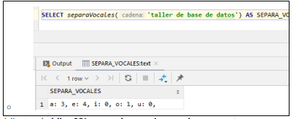
15.Crear una función que determina cuantas veces se repite las vocales.
○ La función recibe una cadena y retorna un TEXT.
○ Retornar todas las vocales ordenadas e indicando la cantidad de veces que se repite en la cadena.
○ Resultado esperado.
○ Adjuntar el código SQL generado y una imagen de su correcto funcionamiento.

Slide 27

#EJERCICIO 15 CREATE OR REPLACE FUNCTION separaVocales(CAD VARCHAR(100)) RETURNS TEXT BEGIN DECLARE R TEXT DEFAULT ''; DECLARE cont INT DEFAULT 1; DECLARE Nveces TEXT DEFAULT 0; DECLARE PUNTERO CHAR; DECLARE acont INT DEFAULT 0; DECLARE econt INT DEFAULT 0; DECLARE icont INT DEFAULT 0; DECLARE ocont INT DEFAULT 0; DECLARE ucont INT DEFAULT 0; WHILE cont <= char_length(CAD) DO SET PUNTERO = SUBSTR(CAD,cont,1); CASE PUNTERO WHEN 'a' THEN SET acont = acont + 1; WHEN 'e' THEN SET econt = econt + 1; WHEN 'i' THEN SET icont = icont + 1; WHEN 'o' THEN SET ocont = ocont + 1; WHEN 'u' THEN SET ucont = ucont + 1; ELSE SET Nveces = 'no hay vocales'; END CASE; SET cont = cont + 1; END WHILE; IF(acont != 0 || econt != 0 || icont != 0 || ocont != 0 || ucont != 0)THEN SET R = CONCAT('a:',acont,', e:',econt,', i:',icont,', o:',ocont,', u:',ucont); ELSE SET R = Nveces; END IF; RETURN R; END; SELECT separaVocales('TALLER');

Slide 28
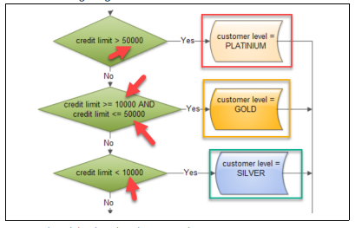
16.Crear una función que recibe un parámetro INTEGER.
○ La función debe de retornar un texto(TEXT) como respuesta.
○ El parámetro es un valor numérico credit_number.
○ Si es mayor a 50000 es PLATINIUM.
○ Si es mayor igual a 10000 y menor igual a 50000 es GOLD.
○ Si es menor a 10000 es SILVER
○ La función debe retornar indicando si ese cliente es PLATINUM, GOLD o SILVER en base al valor del credit_number.
○ Considere la imagen siguiente:
○ Para resolver debe de utilizar la instrucción CASE - WHEN.
○ Adjuntar el código SQL generado y una imagen de su correcto funcionamiento.

Slide 29



#EJERCICIO 16 CREATE FUNCTION detTipoCliente(creditLimit INT) RETURNS TEXT BEGIN DECLARE R TEXT DEFAULT 'Customer Level: '; CASE WHEN creditLimit > 50000 THEN SET R = CONCAT(R,'PLATINIUM'); WHEN creditLimit BETWEEN 10000 AND 50000 THEN SET R = CONCAT(R,'GOLD'); WHEN creditLimit < 10000 THEN SET R = CONCAT(R,'SILVER'); ELSE SET R = 'No esta dentro del rango de dinero requerido para determinar el tipo de cliente'; END CASE; RETURN R; END; SELECT detTipoCliente(9999); SELECT detTipoCliente(25000); SELECT detTipoCliente(50001);

Slide 30

17. Crear una función que recibe 2 parámetros VARCHAR(20), VARCHAR(20).
● La función debe de retornar un texto TEXT como respuesta.
● Si las cadenas fueran “TALLER DBA II” y la segunda cadena fuese “GESTION 2023”.
● La nueva cadena debería ser “TLLR DB -GSTN 2023”.
● La nueva cadena es resultado de la concatenación de todos los valores distintos a las vocales.
● Retornar la nueva cadena concatenada.
#EJERCICIO 17 CREATE OR REPLACE FUNCTION quitaVacales(cadena VARCHAR(20)) RETURNS TEXT BEGIN DECLARE R TEXT DEFAULT ''; DECLARE cont INT DEFAULT 1; DECLARE PUNTERO CHAR; WHILE cont <= char_length(cadena) DO SET PUNTERO = SUBSTR(cadena,cont,1); CASE PUNTERO WHEN 'a' THEN SET R = R; WHEN 'e' THEN SET R = R; WHEN 'i' THEN SET R = R; WHEN 'o' THEN SET R = R; WHEN 'u' THEN SET R = R; WHEN ' ' THEN SET R = CONCAT(R,' '); ELSE SET R = CONCAT(R,PUNTERO); END CASE; SET cont = cont + 1; END WHILE; RETURN R; END; SELECT quitaVacales('TALLER DBA II');

Slide 31

CREATE OR REPLACE FUNCTION suma2CadenasSinVocales(CAD1 VARCHAR(20), CAD2 VARCHAR(20)) RETURNS TEXT BEGIN DECLARE R TEXT DEFAULT ''; DECLARE R1 TEXT DEFAULT quitaVacales(CAD1); DECLARE R2 TEXT DEFAULT quitaVacales(CAD2); SET R = CONCAT(R1,' - ',R2); RETURN R; END; SELECT suma2CadenasSinVocales('TALLER DBA II','GESTION 2023');

Slide 32


18.Crear una función que reciba un parámetro TEXT
○ En donde este parámetro deberá de recibir una cadena cualquiera y retorna un TEXT de respuesta.
○ Concatenar N veces la misma cadena reduciendo en uno en cada iteración hasta llegar a una sola letra.
○ Utilizar REPEAT y retornar la nueva cadena concatenada.
○ Considerar la siguiente imagen:
CREATE OR REPLACE FUNCTION Nveces(cadena VARCHAR(20)) RETURNS TEXT BEGIN DECLARE R TEXT DEFAULT ''; DECLARE cont INT DEFAULT 1; DECLARE PUNTERO VARCHAR(100); REPEAT SET PUNTERO = SUBSTR(cadena,cont); SET R = CONCAT(R,PUNTERO,', '); SET cont = cont + 1; UNTIL cont > char_length(cadena) END REPEAT; RETURN R; END; SELECT Nveces('dbaii');
○ Adjuntar el código SQL generado y una imagen de su correcto funcionamiento.

Slide 33
Muchas Gracias

